Slide 1
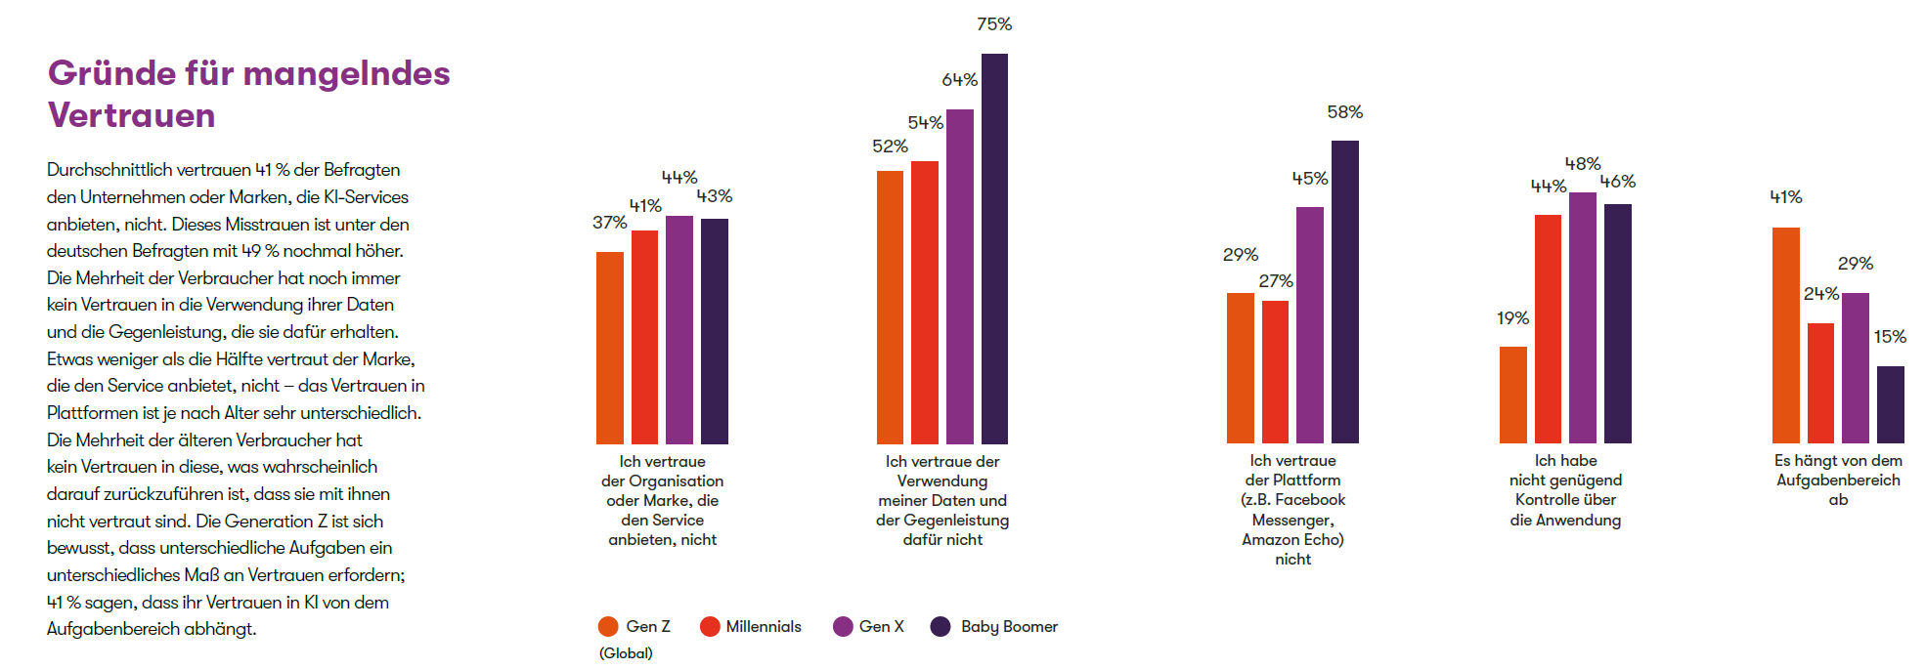
Einstellung der Konsumenten
Quelle: Retail Revolution – Magic is easy, utility is hard, OMD, 2021, www.omd.com
Online-Umfrage, die vom 11. bis 27. Mai 2021 unter mehr als 4.200 Internetnutzern im Alter von 16 bis 64 Jahren in den USA, Großbritannien, Deutschland, Spanien, China und Australien durchgeführt wurde.
Notes:
Ggf. Raus nehmen und extra dazu geben; dient zur Reflexion

Slide 2
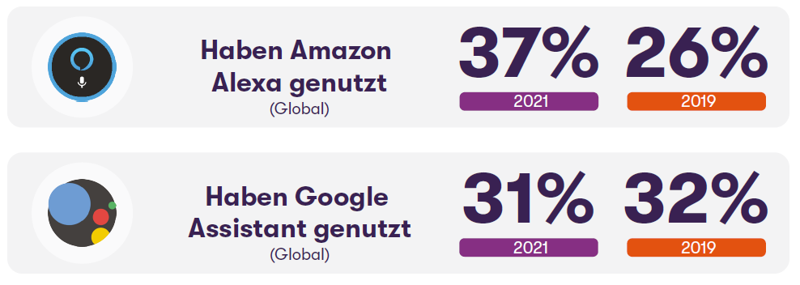
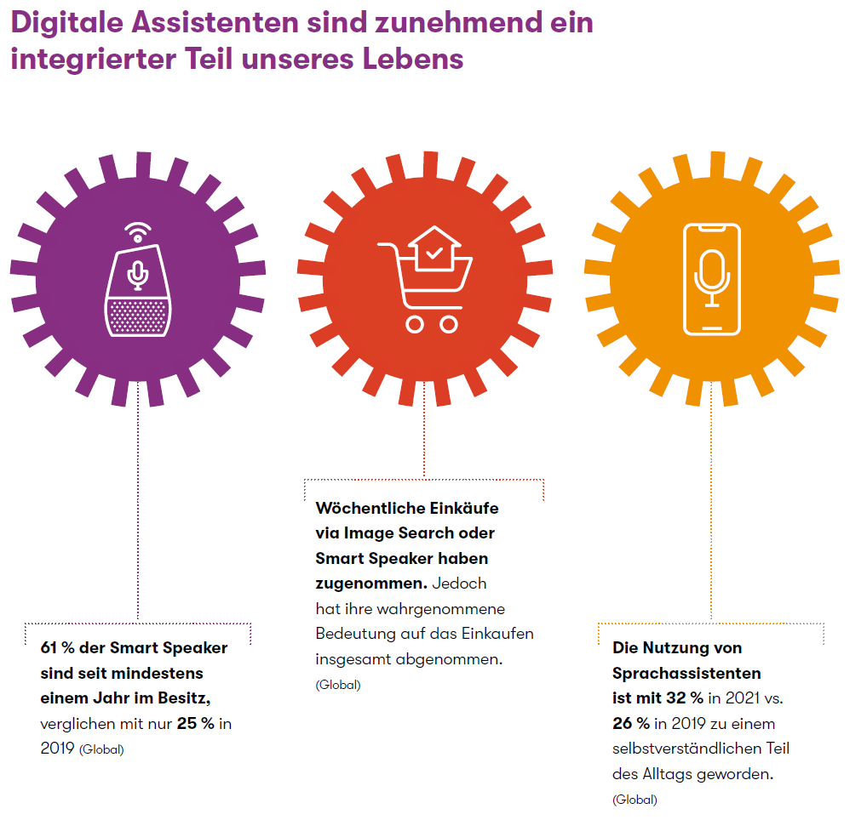
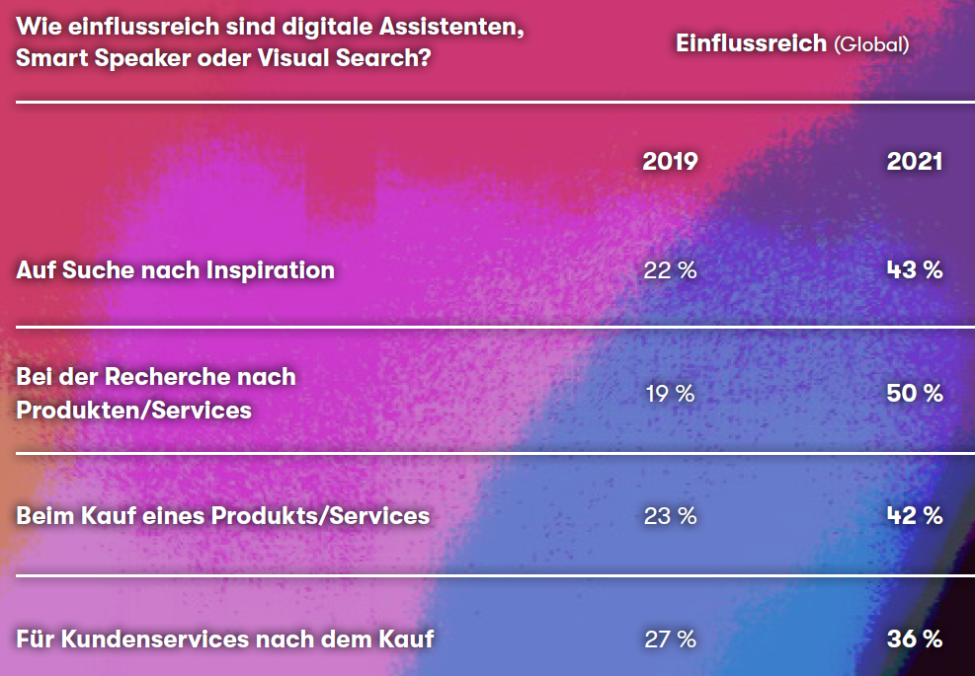
Einstellung der Konsumenten
Quelle: Retail Revolution – Magic is easy, utility is hard, OMD, 2021, www.omd.com
Online-Umfrage, die vom 11. bis 27. Mai 2021 unter mehr als 4.200 Internetnutzern im Alter von 16 bis 64 Jahren in den USA, Großbritannien, Deutschland, Spanien, China und Australien durchgeführt wurde.

